Slide 1
Dataset | Dice (test)
INbreast | 0.89
BCDR | 0.57
Mini-DDSM | 0.70
CDD-CESM | 0.54
BMCD | 0.471
Dataset | Dice (test)
INbreast | 0.796 (-0.094)
BCDR | 0.577 (+0.07)
Mini-DDSM | 0.61 (-0.09)
CDD-CESM | 0.51 (-0.03)
BMCD | 0.477 (+0.006)
Dataset | Dice (test)
INbreast | 0.796 (-0.094)
BCDR | 0.63 (+0.06)
Mini-DDSM | 0.654 (-0.046)
CDD-CESM | 0.55 (+0.01)
BMCD | 0.48 (+0.009)
在INBreast上训练，在所有数据的test set上测试结果
在INBreast训练基础上加入BCDR持续学习 (RW)，然后在所有数据的test set上测试结果
在INBreast训练基础上加入BCDR持续学习 (Mib)，然后在所有数据的test set上测试结果
Dataset | Dice (test)
INbreast | 0.85 (-0.04)
BCDR | 0.71 (+0.14)
Mini-DDSM | 0.682 (-0.018)
CDD-CESM | 0.61 (+0.07)
BMCD | 0.54 (+0.069)
Dataset | Dice (test)
INbreast | 0.866 (-0.024)
BCDR | 0.72 (0.15)
Mini-DDSM | 0.701 (+0.001)
CDD-CESM | 0.63 (+0.09)
BMCD | 0.547 (+0.076)
Dataset | Dice (test)
INbreast | 0.821 (-0.069)
BCDR | 0.735 (+0.165)
Mini-DDSM | 0.711 (+0.011)
CDD-CESM | 0.67 (+0.13)
BMCD | 0.603 (+0.132)
在INBreast训练基础上加入BCDR持续学习 (LWF)，然后在所有数据的test set上测试结果
在INBreast训练基础上加入BCDR持续学习 (EWC)，然后在所有数据的test set上测试结果
在INBreast训练基础上加入BCDR持续学习 (Reh.)，然后在所有数据的test set上测试结果
*Mini-DDSM，CDD-CESM，BMCD三个数据的test set就是整个数据集

Slide 2
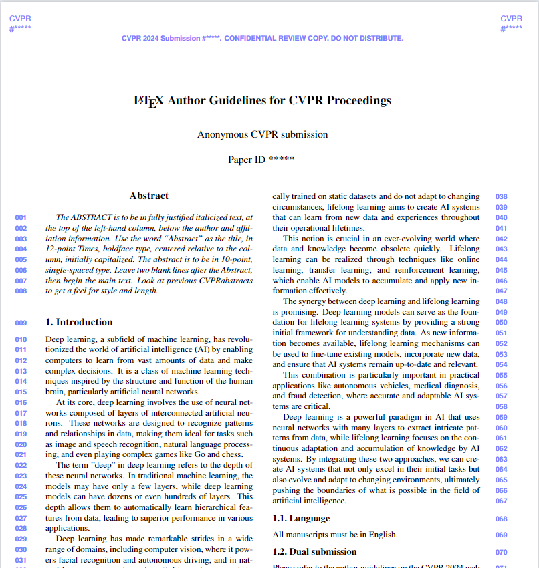
CVPR 2024 Paper-Introduction

Slide 3
Dataset | Note
BCDR | 分割标注：Nodule、Microcalcification、Calcification、Axillary Adenopathy、Architectural Distortion、Stroma Distortion 分类标注：不带分割标注的为normal
INBreast | 分割标注：肿块，钙化，不对称和变形
Mini-DDSM | Benign=671，Cancer=679，Normal=602
CDD-CESM | Benign，Cancer，Normal
BMCD | 分割标注： 分类标注：Benign，Not Available
RSNA | 分类标注：normal=53548，abnormal=1568

